Slide 1
Istennel az örömeinkben!
(Olvasmány)
A mai óra címe:
Együtt örülj Istennel!
Áldás, Békesség!
Erős vár a mi Istenünk!
Dicsértessék a Jézus Krisztus!

Slide 2
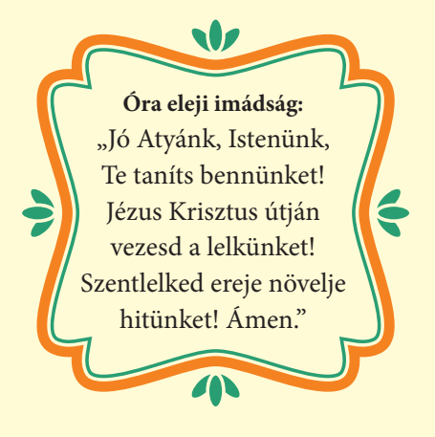
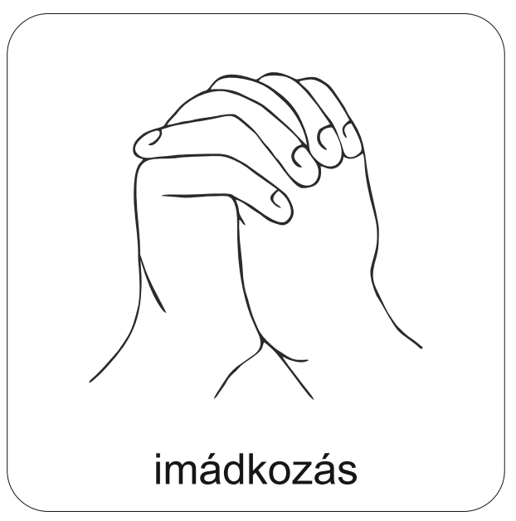
Kezdjük közös imádsággal a hittanórát!
Mondjuk el együtt!

Slide 3
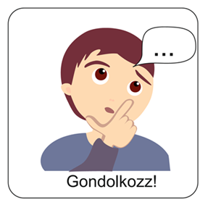
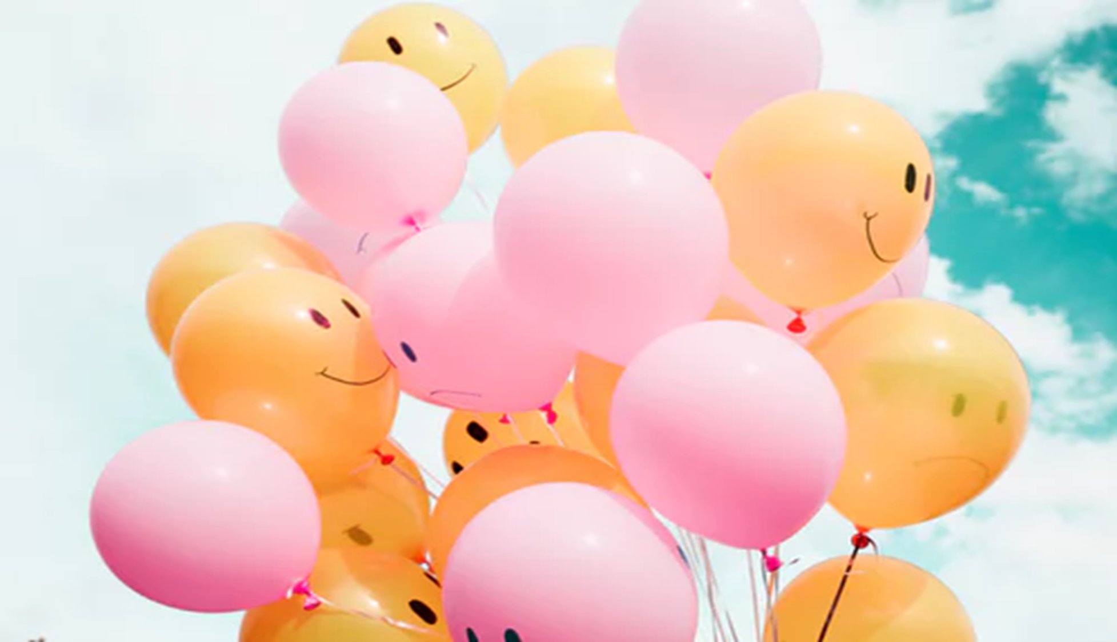
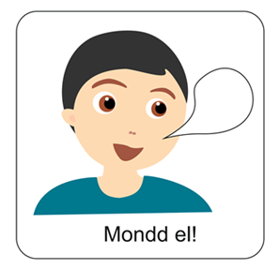
Nézd meg ezt a képet! Mi jut róla eszedbe?

Slide 4


Gondold végig a következő kérdéseket!
Mi jelent számodra örömöt?
Milyen örömeid voltak tegnap és ma?

Slide 5
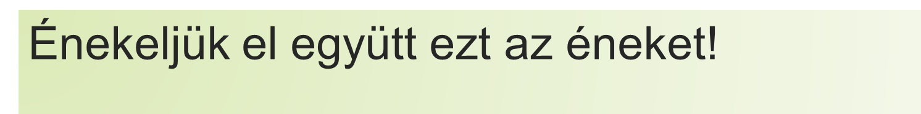
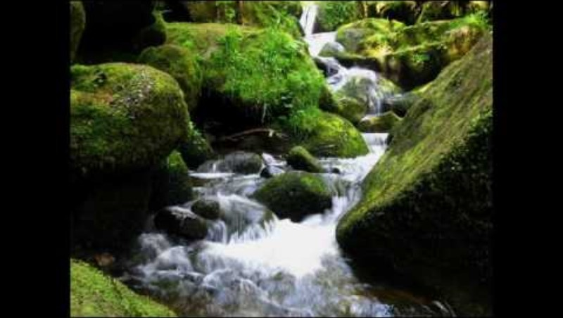

Slide 6
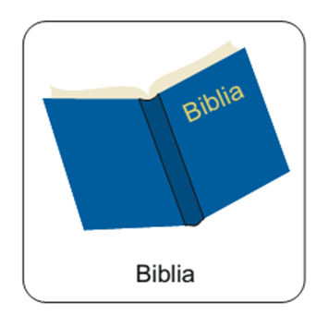
Figyelmesen olvasd el a bibliai szöveget!
Olvasás közben arra figyelj, milyen érzések fogalmazódnak meg ebben a zsoltárban!
„Áldjad, lelkem, az Urat, és egész bensőm az Ő szent nevét! Áldjad, lelkem, az Urat, és ne feledd el, mennyi jót tett veled! Ő megbocsátja minden bűnödet, meggyógyítja minden betegségedet, megváltja életedet a sírtól, szeretettel és irgalommal koronáz meg. Betölti javaival életedet, megújul ifjúságod, mint a sasé. Irgalmas és kegyelmes az Úr, türelme hosszú, szeretete nagy. Nem perel mindvégig, nem tart haragja örökké. Nem vétkeink szerint bánik velünk, Nem bűneink szerint fizet nekünk. Mert amilyen magasan van az ég a föld fölött, olyan nagy a szeretete az istenfélők iránt. Amilyen messze van napkelet napnyugattól, olyan messzire veti el vétkeinket. Amilyen irgalmas az apa fiaihoz, olyan irgalmas az Úr az istenfélőkhöz.” Zsoltárok 103,1-5.,8-13.

Slide 7

Az olvasott Ige alapján válaszolj a kérdésekre!
A zsoltáros milyen szavakkal fejezi ki Istennel való személyes, bensőséges kapcsolatát?
A zsoltáros szerint mit tesz Isten azokkal, akiket szeret?
Milyen emberi kapcsolathoz hasonlítja Isten irgalmát a zsoltár szerzője?

Slide 8
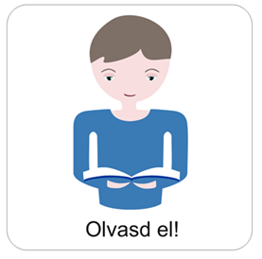
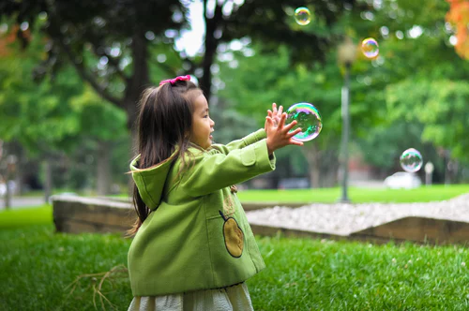
Tudod-e?
A Bibliában nagyon sokszor előfordul az öröm kifejezése mind az Ószövetségben, mind az Újszövetségben.
A Biblia bizonyságtétele szerint Isten az öröm forrása. Ezért, ha az ember tartós örömben szeretne részesülni, akkor Istennel kell közösségben lennie.
Az ember az örömből a legteljesebben Istentől kaphat!
Isten alapvetően szeretetre és örömre teremtette az embert.
Az Igében így fejezi ki magát a szerző:
„Ezért örül a szívem, és ujjong a lelkem, testem is biztonságban van. Megismerteted velem az élet útját, teljes öröm van tenálad” Zsoltárok 16, 9.,11.

Slide 9
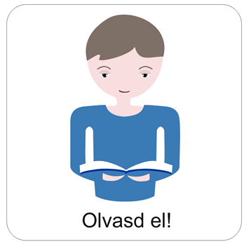
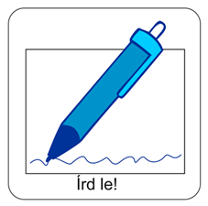
Olvasd el ezt az online írást!
Készíts el egy listát a naplódba vagy egy lapra.
Írd le, hogy kikre és milyen módon tudnál figyelni a következő héten, hogy örömet okozz számukra!
Parókia Portál
Mit gondolsz?
Te kinek és hogyan okozhatnál örömöt?

Slide 10


A mai óra fontos üzenetei
Az örömödben se feledkezz meg Istenről!
Örülhetünk mindannak, amit Isten tett és tesz értünk!
Köszönd meg neki azokat a dolgokat és eseményeket is, amelyek miatt örülsz!
Próbálj meg figyelni arra, hogy másoknak örömet szerezz!

Slide 11

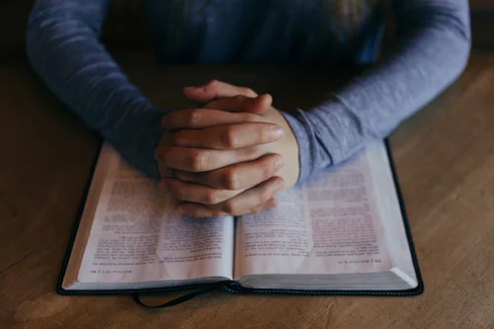
Mondj el most magadban egy hálaadó imádságot!
Köszönd meg Istennek néhány mondatban azt, ami örömöt okozott neked!

Slide 12
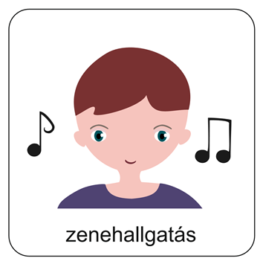
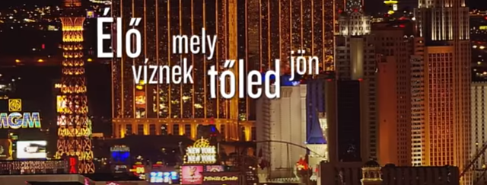
Hallgasd meg ezt a dalt! A címe: Itt a szívem
A kép forrása: a videóklip egyik háttérképe

Slide 13


Slide 14
Áldás, Békesség!
Jól jegyezd meg ezt az Igét!
„Ezért örül a szívem, és ujjong a lelkem, testem is biztonságban van.
Megismerteted velem az élet útját, teljes öröm van tenálad...”
Zsoltárok 16,9 és 16,11.

Slide 15
Mi Atyánk, aki a mennyekben vagy, szenteltessék meg a te neved,
jöjjön el a te országod, legyen meg a te akaratod, amint a mennyben, úgy a földön is;
Mindennapi kenyerünket add meg nekünk ma,
és bocsásd meg vétkeinket, miképpen mi is megbocsátunk az ellenünk vétkezőknek;
És ne vígy minket kísértésbe, de szabadíts meg a gonosztól;
Mert tied az ország, a hatalom és a dicsőség mindörökké.
Ámen.
(Mt 6,9-13)
Imádkozzunk!

